Slide 1
专题研究二 典型机械产品的设计、建模与表达 (减速箱拆装与装配图)

Slide 2
专题研究二：研究目标
通过减速箱拆装分析，了解齿轮减速箱的功能和工作原理，分析轴系结构的定位和支撑、装配关系、润滑与密封等。
学习轴系结构的装配关系及表达方法，运用计算机工具软件完成约束配合和零部件装配，能够正确绘制齿轮减速箱轴系结构的装配图。
理解典型机械产品装配的过程和特点，掌握零部件的建模、装配与表达系统性方法, 培养团队协作精神。

Slide 3
专题研究二：任务说明
任务一：减速箱拆装与原理分析
分组动手拆装减速箱，讨论并分析合理的拆装流程。
分析减速箱的结构组成和运动原理，构思减速箱装配图的表达方法。
通过原理分析、拆装实践和文献调研，探讨相关问题。
任务二：减速箱三维装配建模及装配图
用Solidworks完成减速箱的三维装配
用Solidworks/AutoCAD按1:1比例绘制齿轮减速箱装配图：
讨论装配图表达方案
画俯视图（表达主要装配结构，采用A1图纸）

Slide 4
专题研究二：分析思考题
分析思考题
典型传动轴系由哪些零件组成？
轴上的零件如何实现安装和定位？
减速箱设计中如何考虑和实现润滑和密封？
定位销的作用是什么？其位置如何确定？
地脚螺栓、轴承座两侧的箱盖和箱体连接螺栓应如何布置？

Slide 5
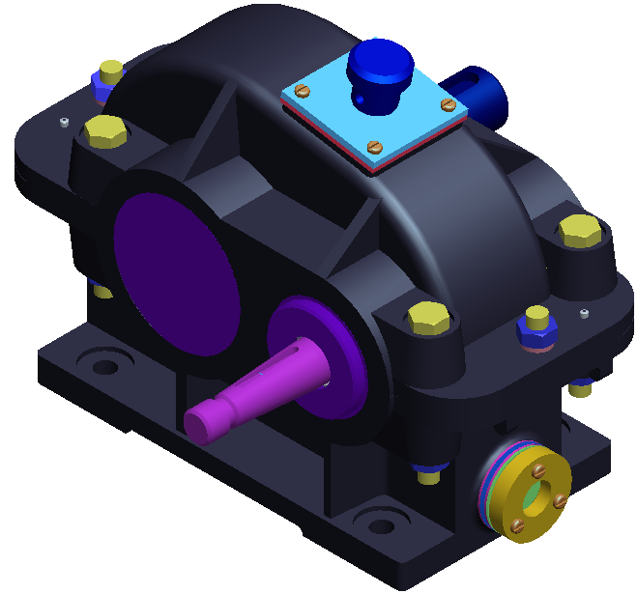
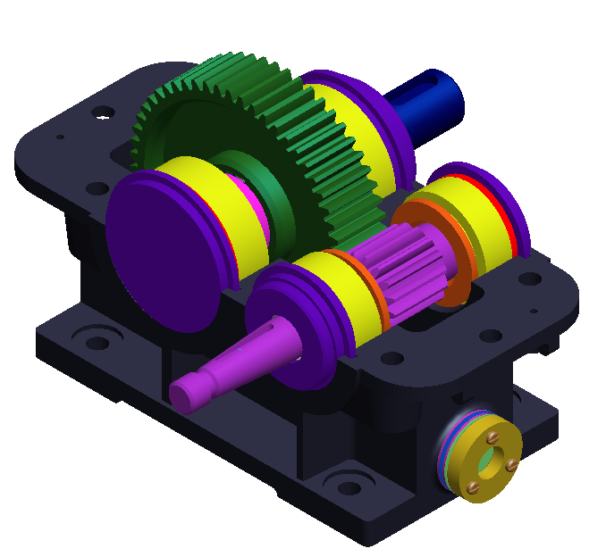
齿轮减速箱的功能和工作原理

Slide 6
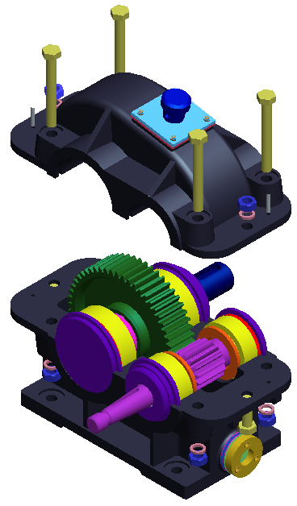
减速箱装配线分析
① 箱盖装配线

Slide 7
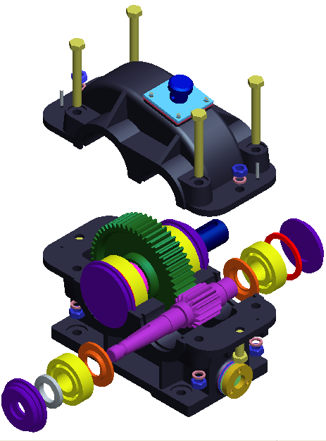
减速箱装配线分析
② 输入轴装配线

Slide 8
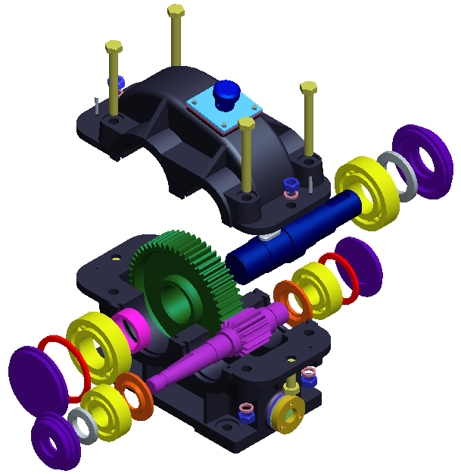
减速箱装配线分析
③ 输出轴装配线

Slide 9
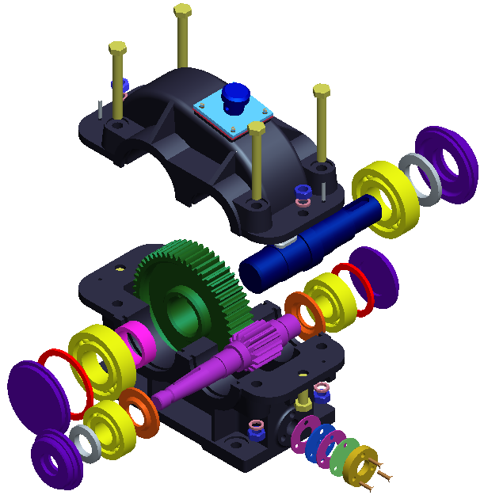
减速箱装配线分析
④ 油面指示窗装配线

Slide 10
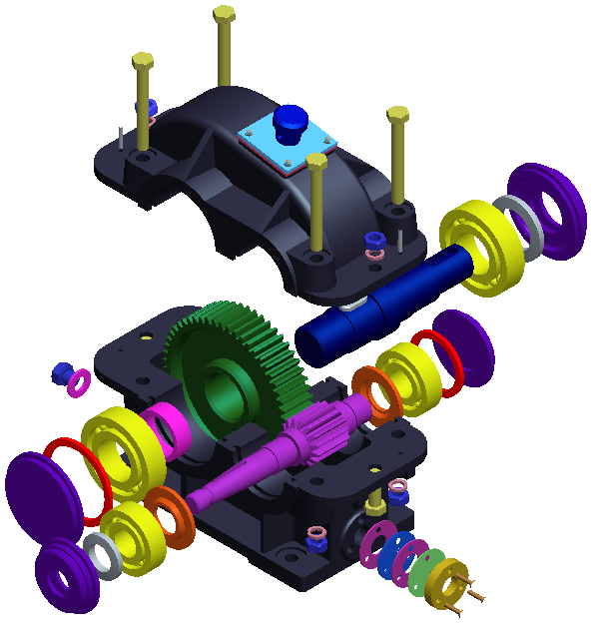
减速箱装配线分析
⑤ 放油螺塞装配线

Slide 11
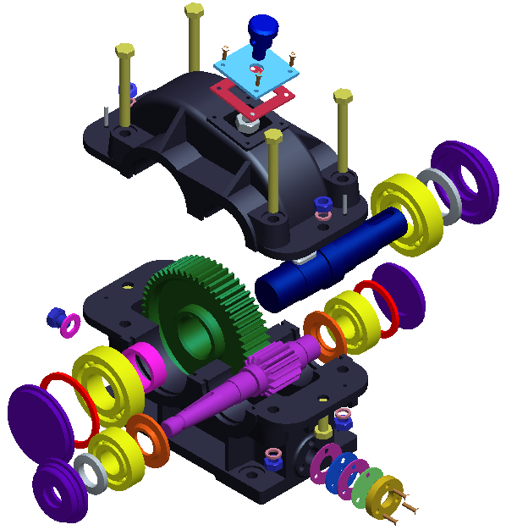
减速箱装配线分析
⑥ 通气窗装配线

Slide 12
减速箱的润滑与密封
端盖23
毡圈22
① 输入轴的密封
不通端：端盖26
通端：端盖31 + 毡圈32
② 输出轴的密封
不通端：端盖34
通端：端盖23 + 毡圈22
端盖26
③ 观察窗的密封
垫片3
垫片3
端盖34
端盖31
毡圈32

Slide 13
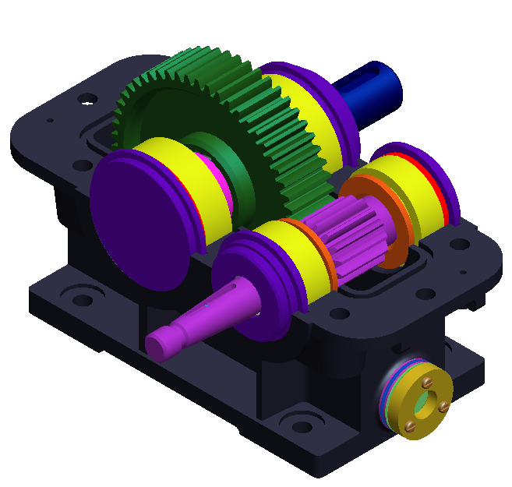
减速箱的润滑与密封
③ 箱体与箱盖接合面的密封
回油槽

Slide 14


减速箱装配图方案讨论

Slide 15
减速箱装配图方案讨论
主视图方案1

Slide 16
减速箱装配图方案讨论
主视图方案2

Slide 17
减速箱装配图方案讨论
左视图方案

Slide 18
减速箱装配图方案讨论
俯视图方案1

Slide 19
减速箱装配图方案讨论
俯视图方案2

Slide 20
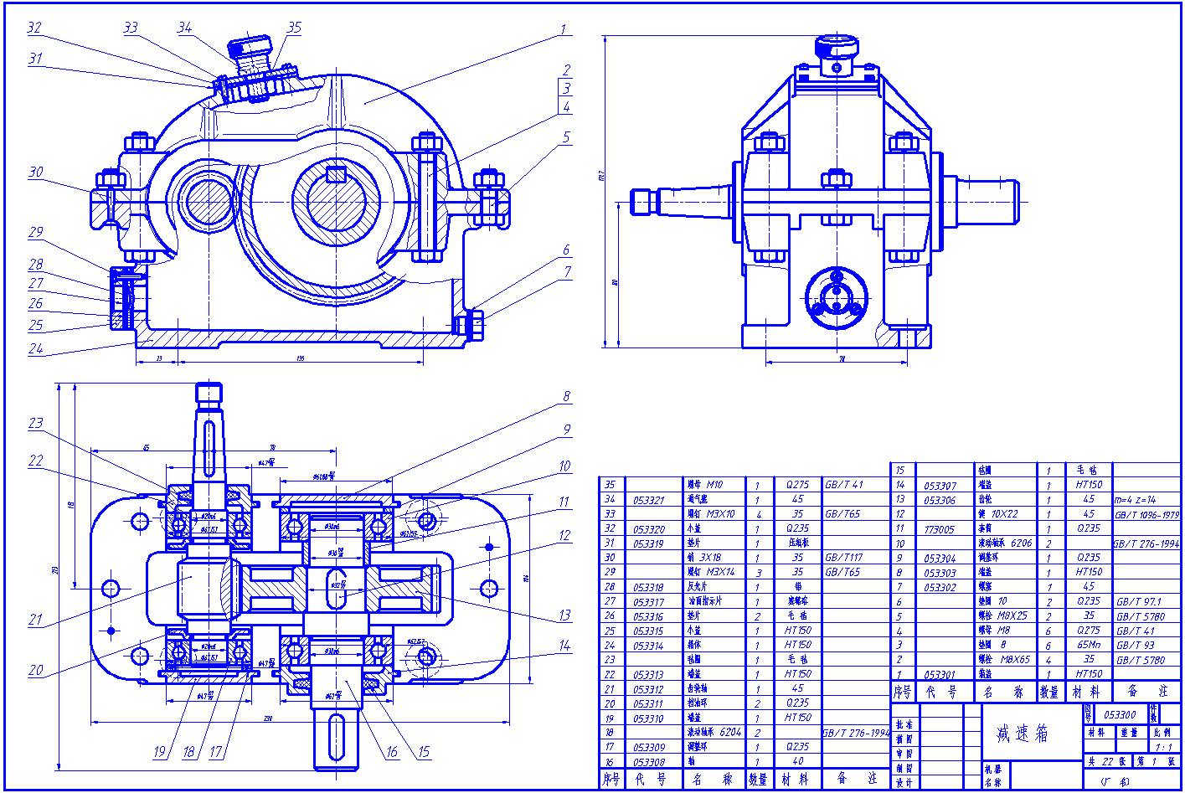
5-3-3 拼画减速箱装配图

Slide 21
注意事项
配合关系：轴系上的零件与轴和箱座的配合关系及标注；
注意轴系的配合尺寸标注：只标注与轴承配合的轴或孔的尺寸及公差带代号（参考教材P337 图15-69）；
注意润滑和密封：毡圈（剖面线）；
正确进行尺寸标注、正确注写零件序号、指引线、明细表和标题栏；
定位和固定：轴上零件沿轴向的定位和固定；
齿轮：啮合区的画法

